Slide 1
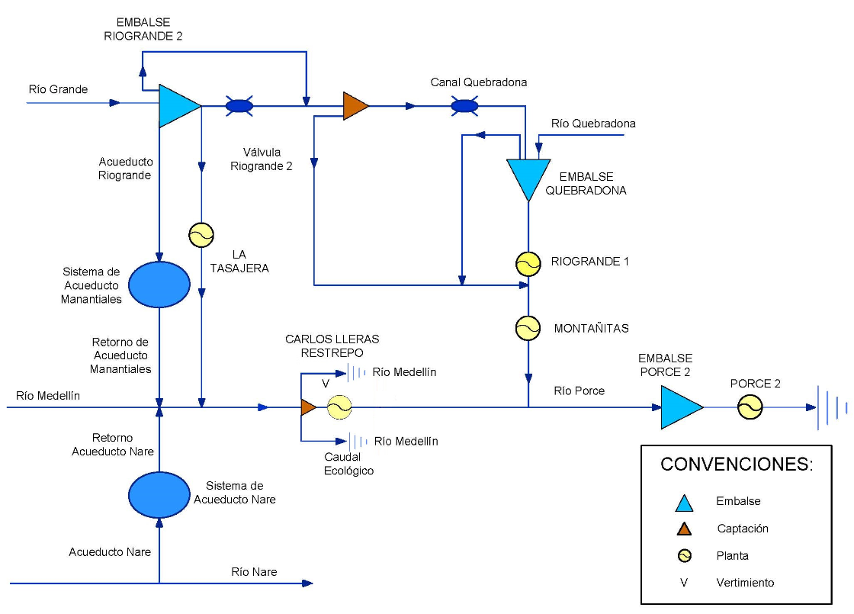
HIDRALPOR S.A E.S.P – Topología Carlos Lleras
Diciembre 2021

